Slide 1
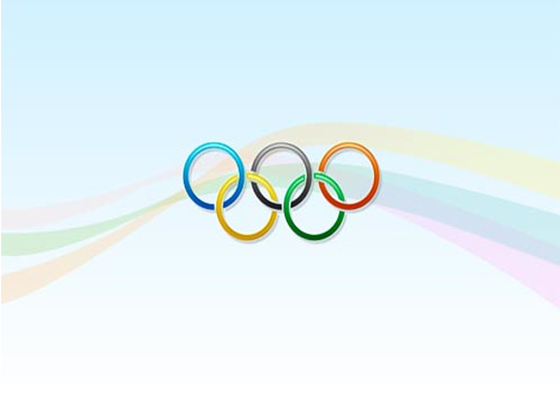
Интегрированный урок
Физ.культура/математика
Хомколов Павел Викторович, учитель физкультуры,
Шергина Наталья Александровна,
Иевская Елена Николаевна
учителя начальных классов
МБОУ СОШ № 19
г.Иркутск

Slide 2
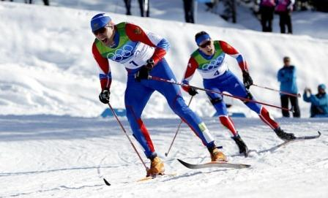
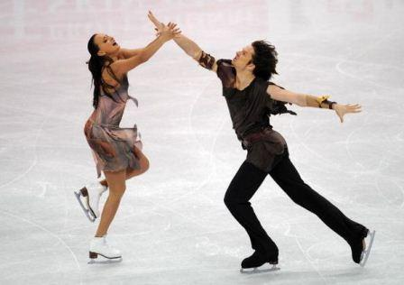
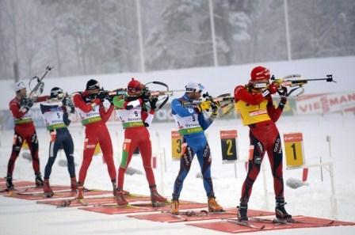
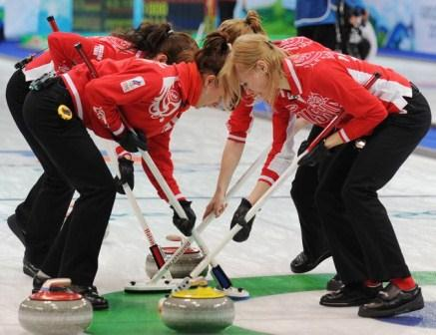
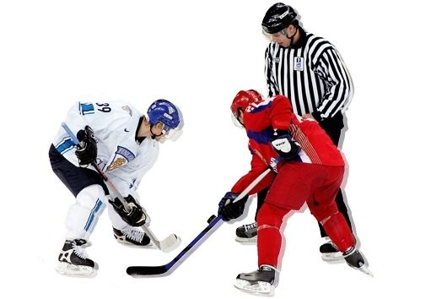
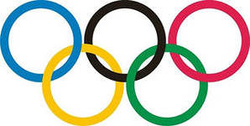
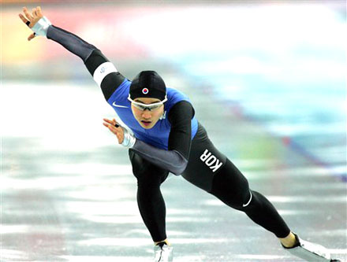
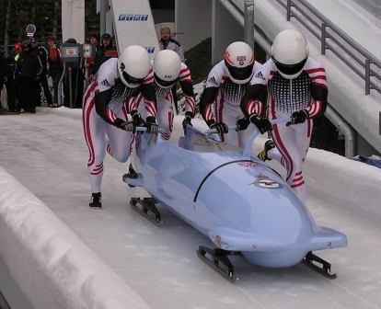
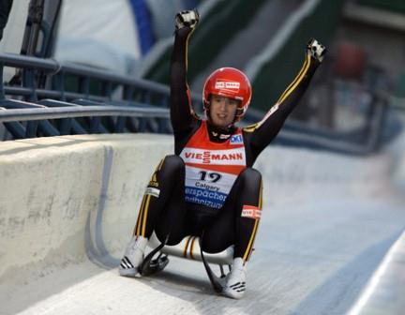
Notes:
Кроссенс. Каждая картинка открывается по порядку.

Slide 3
Математические
олимпийские игры

Slide 4

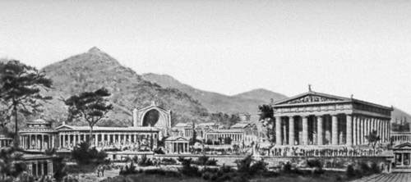
Что такое Олимпийские игры?
Олимпийские игры, или Олимпиа́да — крупнейшие международные спортивные соревнования, которые проводятся каждые четыре года.
Традиция проводить спортивные состязания зародилась в Древней Греции.

Slide 5
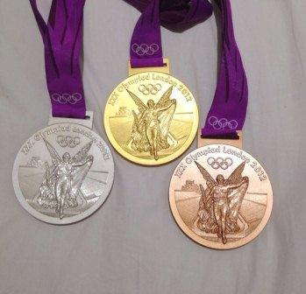
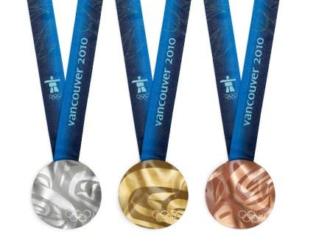
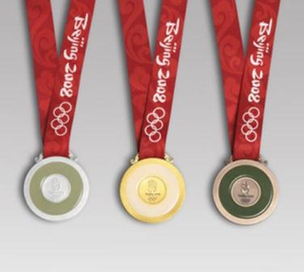
Олимпийская медаль
Олимпийские медали: золотую, серебряную и бронзовую вручают трём спортсменам, показавшим наилучшие результаты в соревновании.
Лондон-212
Ванкувер-2010
Пекин-2008

Slide 6
Олимпийцы, на старт!
Разминка

Slide 7
Традиция проводить спортивные состязания зародилась в Древней Греции.
Это был общегреческий праздник.
Notes:
Ответ для задания 1 ряда.

Slide 8
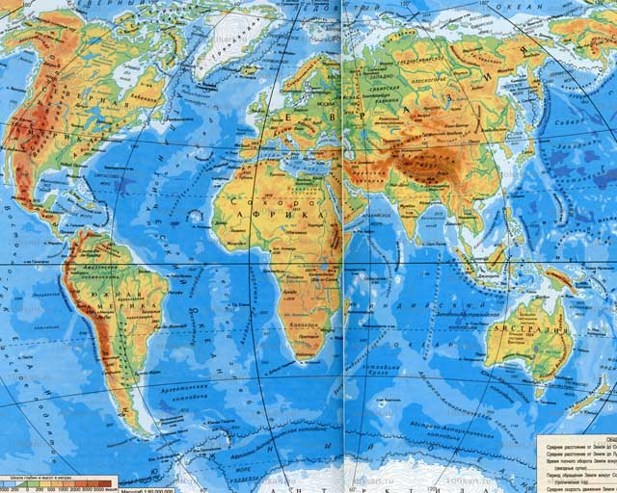

Символ Олимпийских игр — пять скреплённых
колец, символизирующих объединение пяти
частей света в олимпийском движении.
Цвет колец в верхнем ряду — голубой для
Европы, чёрный для Африки, красный для
Америки, в нижнем ряду — жёлтый для
Азии, зелёный для Австралии.
Notes:
Ответ для задания 2 ряда.

Slide 9
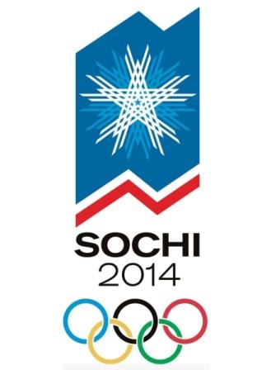
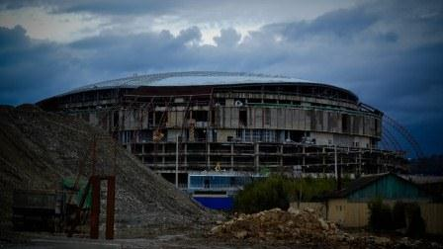
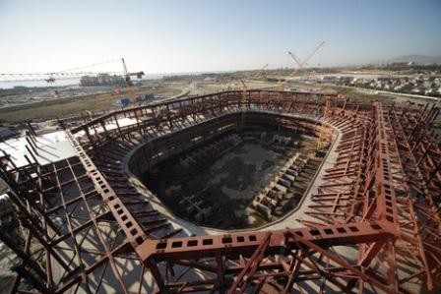
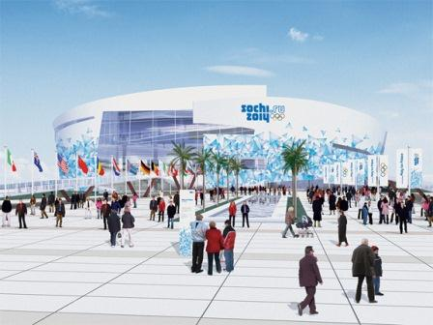
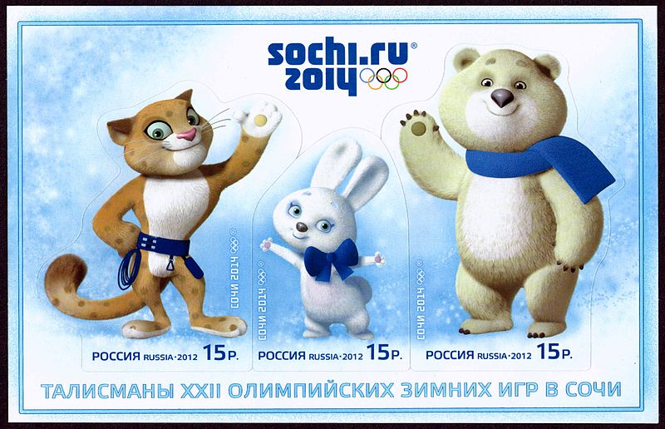
Россия стала хозяйкой Олимпиады зимой в 2014 году. Эти Игры прошли в городе Сочи.
Notes:
Ответ для задания 3 ряда.

Slide 10
Олимпийский девиз
«Быстрее, выше, сильнее!»

Slide 11
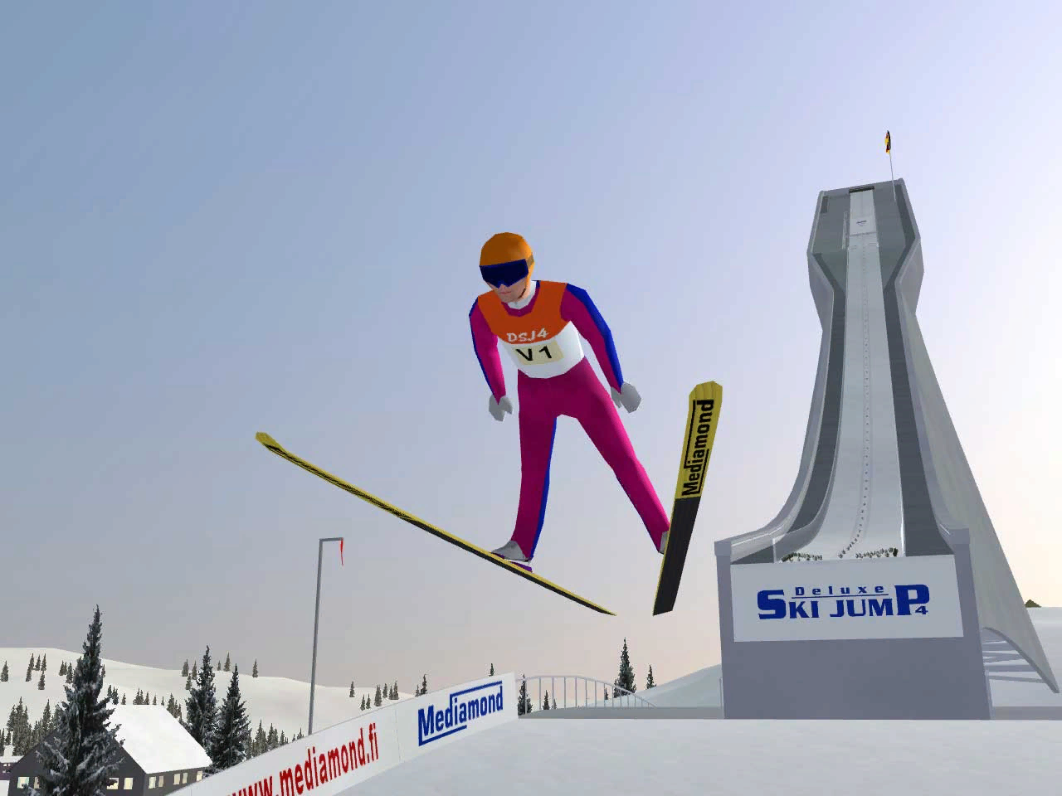
Соревнование 1
Прыжки с трамплина

Slide 12
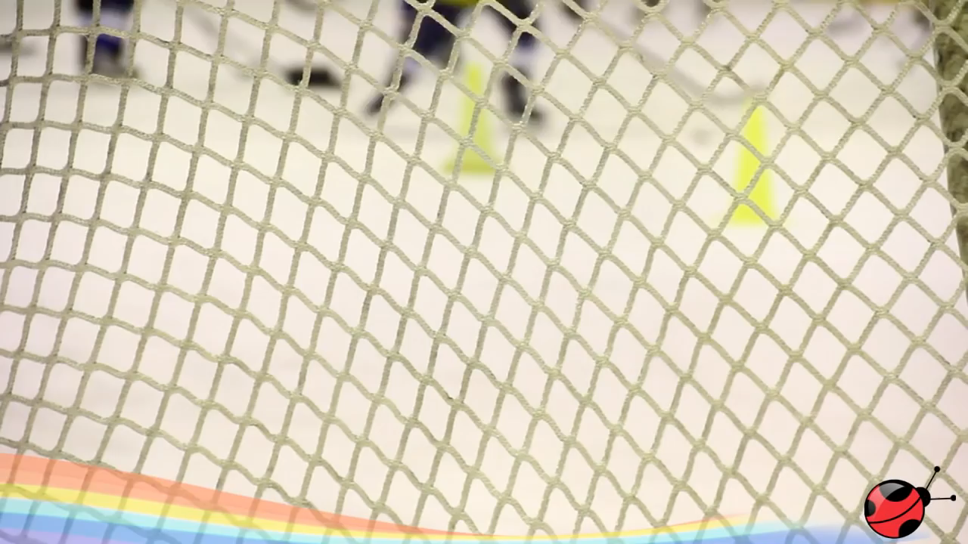
Физкульминутка

Slide 13
Соревнование 2
Хоккей с шайбой

Slide 14
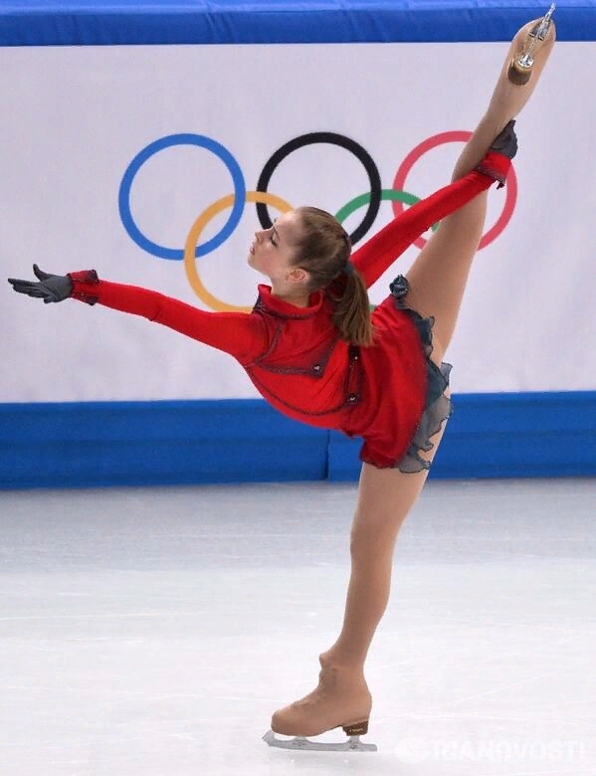
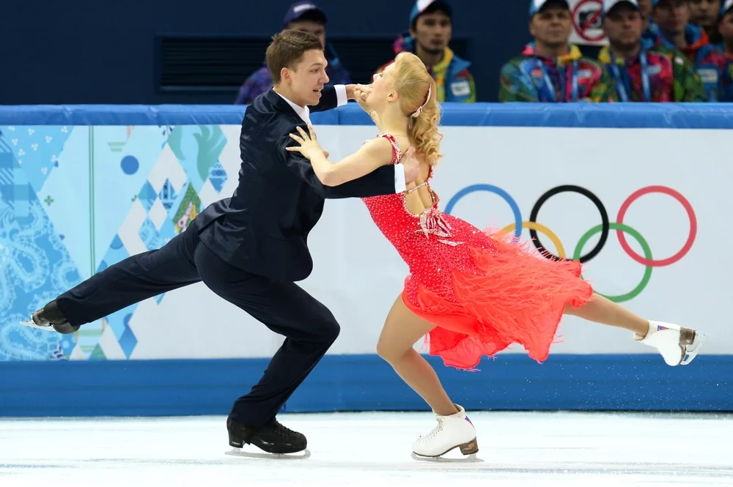
Соревнование 3
Фигурное катание

Slide 15
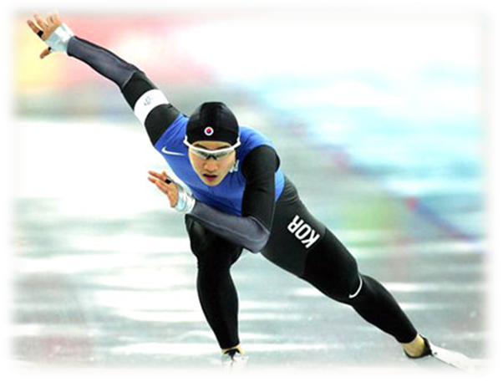
Соревнование 4
Конькобежный спорт

Slide 16
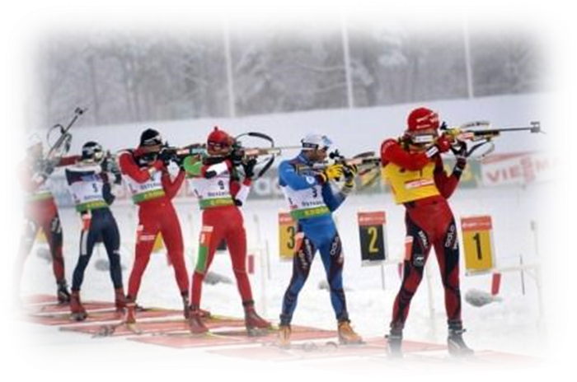
Соревнование 5
Биатлон

Slide 17
